Slide 1

Customer Satisfaction 2015
RLI web

Slide 2
Obiettivo, modalità e tempi
L’Agenzia delle entrate, nell’ambito delle iniziative volte a migliorare il livello qualitativo dei servizi resi ai cittadini, ha realizzato in collaborazione con l’Università degli Studi di Roma Tre una indagine di customer satisfaction per conoscere il livello di gradimento del servizio RLI web.
Il metodo utilizzato è il modello CS in Profondità progettato dall’Università degli Studi Roma Tre e approvato dal Dipartimento della Funzione Pubblica.
L’indagine si è svolta mediante la somministrazione di un questionario web, garantendo l’anonimato dei contribuenti.
Periodo di rilevazione: dal 1° al 31 dicembre 2015
Customer satisfaction 2015 – RLI web

Slide 3
Struttura del questionario web
Il questionario è strutturato in 4 sezioni:
1. Profilazione: indaga gli aspetti socio-demografici dell’intervistato (età, sesso, etc.);
2. Soddisfazione: indaga la soddisfazione overall iniziale (giudizio istintivo) e finale (giudizio ragionato) e propone una serie di domande (item) relative ai vari aspetti di soddisfazione raggruppati in dimensioni semanticamente omogenee;
3. Importanza: indaga il giudizio di importanza rispetto alle dimensioni in cui sono raggruppati gli item del questionario;
4. Suggerimenti: una domanda aperta con uno spazio libero in cui l’intervistato può esprimere i propri commenti

Slide 4
Questionario web: le domande aperte
Per acquisire maggiori elementi di dettaglio sulle criticità/difficoltà riscontrate dagli intervistati nell’utilizzo del servizio web sono state inserite alcune domande aperte nel questionario.
Le risposte sono state analizzate, codificate mediante un sistema di classificazione omogeneo idoneo a effettuare una analisi statistica di tipo descrittivo e raggruppate in macro-categorie.
Per ogni domanda aperta è stata predisposta la tabella di distribuzione delle frequenze delle macro-categorie e con il diagramma di Pareto sono state individuate le aree con priorità di intervento.

Slide 5
Dimensioni del servizio
Le dimensioni omogenee a cui si riferiscono gli item del questionario sono quattro:
1) ACCESSIBILITA’
2) ADEGUATEZZA DELLE INFORMAZIONI
3) CAPACITÀ DI RISPOSTA
4) DESIGN DEL SITO

Slide 6
Scala di valutazione Likert
E’ stata utilizzata la scala Likert da 1 a 6, dove
1 = completamente in disaccordo e 6 = completamente d’accordo.
I punteggi della scala sono stati accorpati in tre classi: 1-2,
3-4 e 5-6. Ad ogni classe accorpata è stato attribuito un emoticon che consente di visualizzare in modo immediato il grado di soddisfazione/insoddisfazione dell’utente.

Slide 7
Intervistati
Servizio web | Periodo della rilevazione | Numero di utenti che hanno compilato il questionario | Soddisfazione finale (Scala da 1 a 6)
RLI web | Dicembre 2014 | 5.158 | 4,585
RLI web | Dicembre 2015 | 5.367 | 4,811
Direzione Centrale Gestione Tributi

Slide 8
Campione indagine RLI web
Il campione risulta composto per la maggior parte da uomini (57,52%).
Le fasce di età che si presentano con maggiore frequenza sono:
46-55 (33%) e 36-45 (25%).
Per quanto riguarda il titolo di studio, quello più frequente è il diploma (51%) seguito dalla laurea (42%).
Il 99,48% dei rispondenti è di nazionalità italiana.
La maggioranza del campione (60,18%) dichiara di aver utilizzato il servizio per effettuare la prima registrazione di un contratto mentre il 18,87% per una proroga, il 18,24% per una risoluzione e il 2,7% per una cessione.
La categoria di utenti è costituita prevalentemente da contribuenti (45,99%) seguiti da intermediari (43,72%) e delegati (10,24%).
Customer satisfaction 2015 – RLI web

Slide 9
Risultati Soddisfazione overall iniziale
(giudizio istintivo) e finale (giudizio ragionato)
La distribuzione dei giudizi di soddisfazione overall sia iniziale che finale è concentrata principalmente nella fascia alta della scala (5-6), rispettivamente con il 70,43% e il 69,78%. Anche il giudizio medio è sostanzialmente equivalente in entrambi i casi anche se lievemente maggiore nel caso del giudizio istintivo posto a monte del questionario:
MEDIA DEGLI ITEM DI SODDISFAZIONE COMPLESSIVA
Soddisfazione iniziale 4,842
Soddisfazione finale 4,811
Direzione Centrale Gestione Tributi
Customer satisfaction 2015 – RLI web

Slide 10
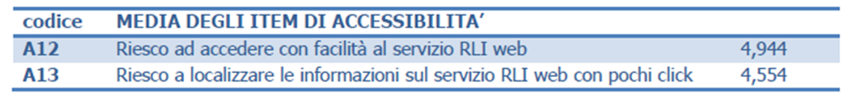
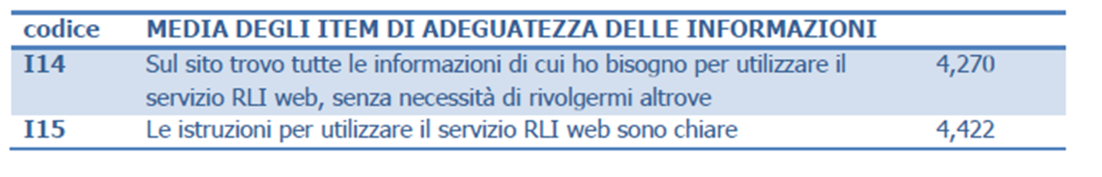
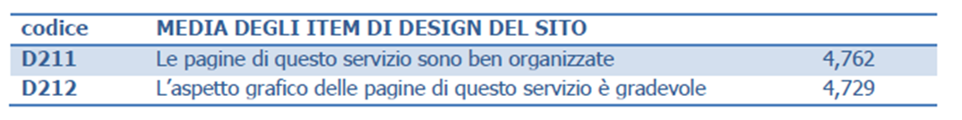
Risultati per Dimensione indagata 1/2
Direzione Centrale Gestione Tributi
Customer satisfaction 2015 – RLI web

Slide 11
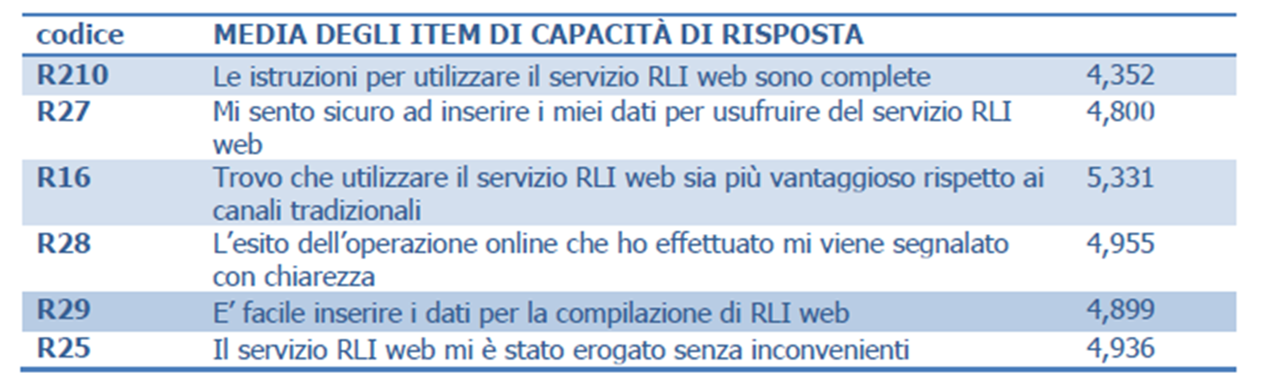
Risultati per Dimensione indagata 2/2
Direzione Centrale Gestione Tributi
Customer satisfaction 2015 – RLI web

Slide 12
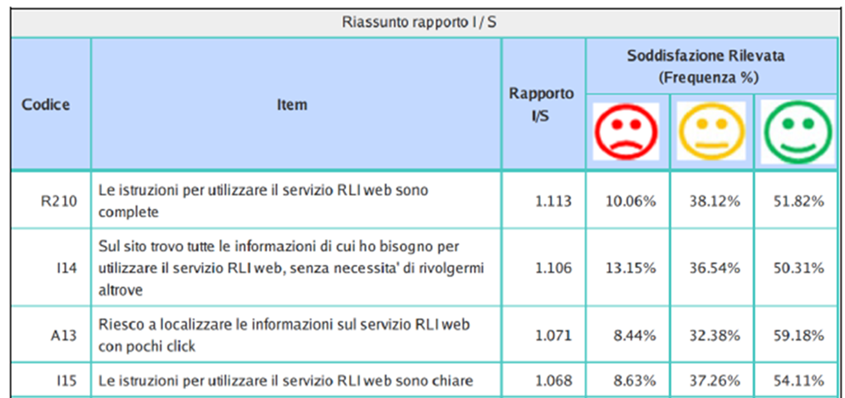
Priorità di intervento
Customer satisfaction 2015 – RLI web

Slide 13
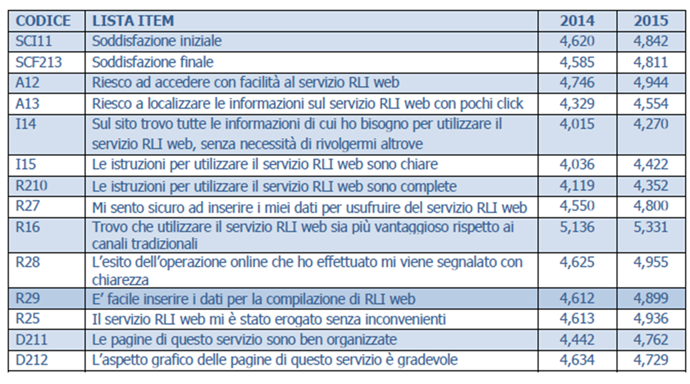
RLI web: confronto 2014 -2015
Direzione Centrale Gestione Tributi
Customer satisfaction 2015 – RLI web

Slide 14
RLI web: considerazioni conclusive
L’analisi di dettaglio dei dati mostra come la distribuzione percentuale sia spostata verso la fascia alta di voto (5-6).
Il confronto con i risultati ottenuti nel 2014 evidenzia un trend in crescita positivo per tutti gli item, sia dei valori percentuali che medi.
Gli aspetti da monitorare e migliorare sono principalmente legati agli elementi informativi del servizio (chiarezza e la completezza delle istruzioni fornite all’utente per l’utilizzo del servizio) e alla loro accessibilità (facilità di localizzare le informazioni sul sito).
Direzione Centrale Gestione Tributi
Customer satisfaction 2015 – RLI web

